Slide 1

迈向大厂开发岗：
学校中的信息差与开发能力
FDUCSLG - 郭政颍

Slide 2



讲座大纲
01
02
03
开发入门
大厂求职
工作与课程差异
04
05
06
团队开发
开发相关常识
撰写简历时的细节

Slide 3
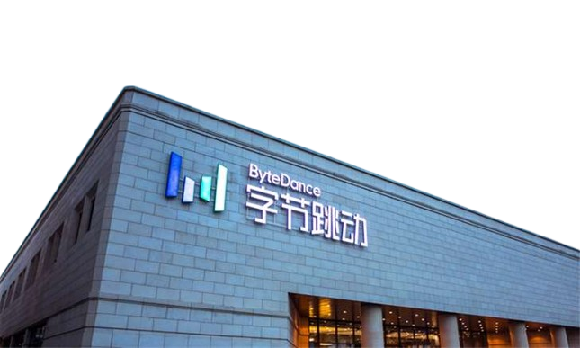


互联网大厂

Slide 4
八股文 项目经历 算法题
语言本身、计算机网络、数据库、并发问题/微服务设计
自行包装，通常会用到一些常见的组件与技术栈
leetcode hot 100 / top 150，实习和秋招难度有区别

Slide 5

实习类型
日常实习
暑假实习

Slide 6


Slide 7


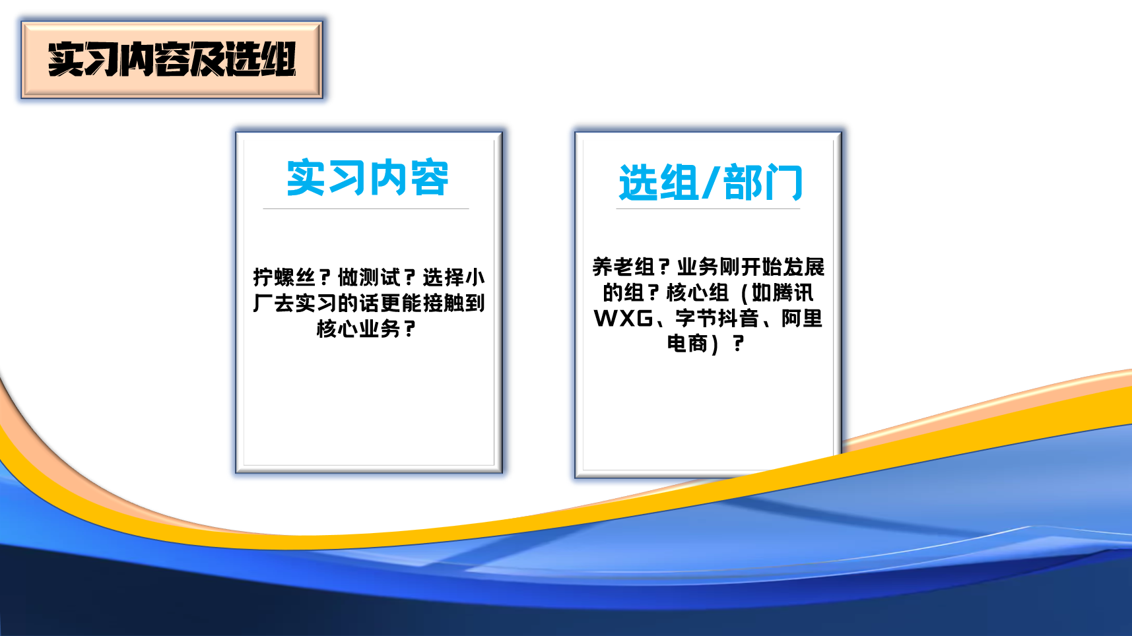


Slide 10

实习内容及选组
拧螺丝？做测试？选择小厂去实习的话更能接触到核心业务？
养老组？业务刚开始发展的组？核心组（如腾讯WXG、字节抖音、阿里电商）？
实习内容
选组/部门

Slide 11
信息差与选择
HC？OC？白菜价/SP/SSP? BG？
BAT还是ATMD？哪家通常给的更多？哪家工作量/加班量比较多？
就后端而言，Java还是Go比较好找工作？我用PHP/Python能找吗？
有些厂会脏面评？脏了面评之后以后都没法面试啦？半年冷静期可以刷新面评？
互联网黑话
大厂分级
编程语言
面评

Slide 12
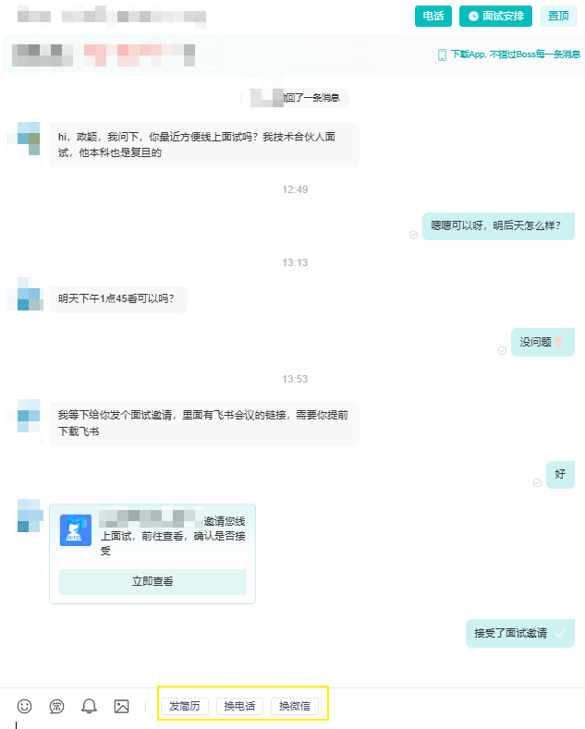
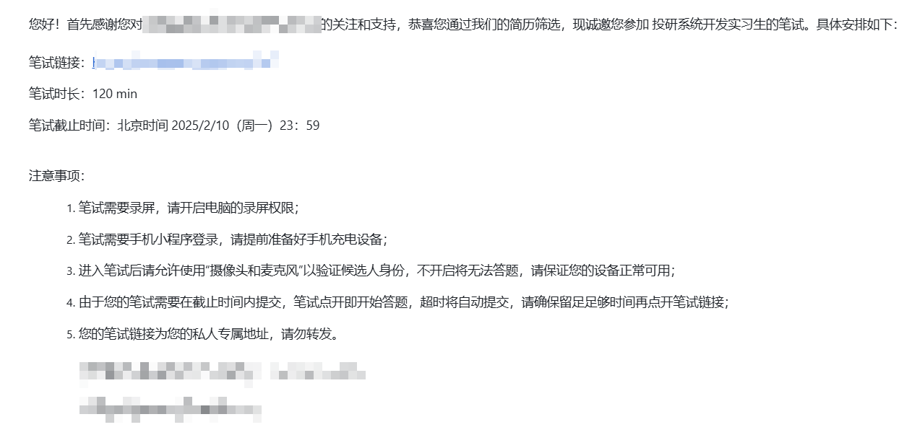
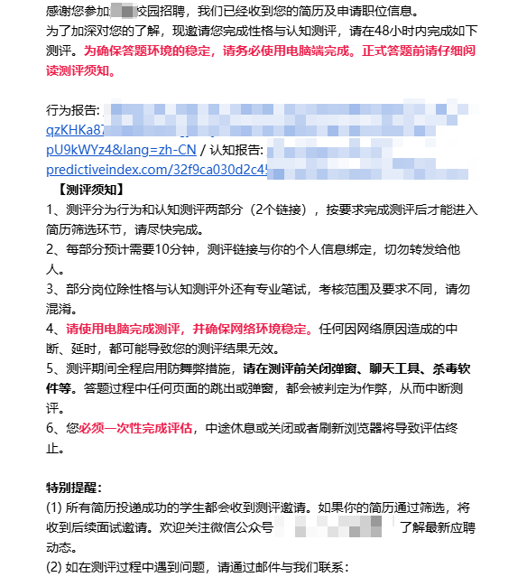

Slide 13

工作/项目开发的内容和平时课程内容的差异
规范流程、项目规模
对开发比较实用的课？
软件工程(H) 、云原生软件技术、数据库设计、云计算与虚拟化技术、24信计班学的程序设计A
知识过于科班，难以实际应用
对入职开发岗有没有用呢？
课程学很多八股文？课程进度较慢？直接上手项目效果更好
计算机网络、数据结构

Slide 14
大厂的团队开发
画流程图、架构图
分工明确
写清晰详细的项目文档
Git（PR…issue…）

Slide 15

开发相关的常识
服务器运维
域名
学习路径
解决困难的方法
Linux？Docker？Kong等API网关？公网部署？
怎么绑定到自己的服务器上？怎么转发到其他网站？CNAME记录和A记录是什么？
看书？看博客？（自己写博客，以整理知识的方式学习？）多看看有氛围的社区（v2ex,牛客,旦挞开发部）？看文档？（建不建议看编程语言的文档？）看视频？用AI学？直接从项目上手？
遇到困难：AI / google用英文搜（合理利用搜索引擎的一些功能，比如说site：xxx.com）

Slide 16
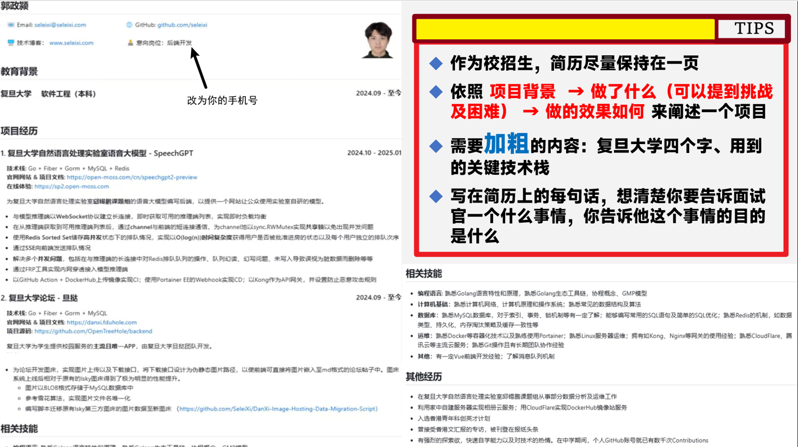

Slide 17


我的网站：www.seleixi.com
（本次讲座的重点内容现在就可以在里面回顾）
我的B站号：瑟雷希
（明天会把本次讲座录像上传到这个账号）

Slide 18
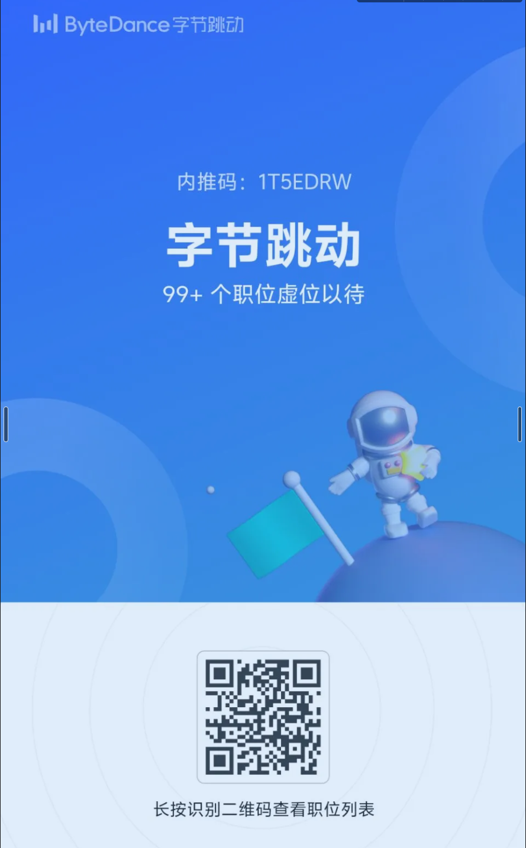
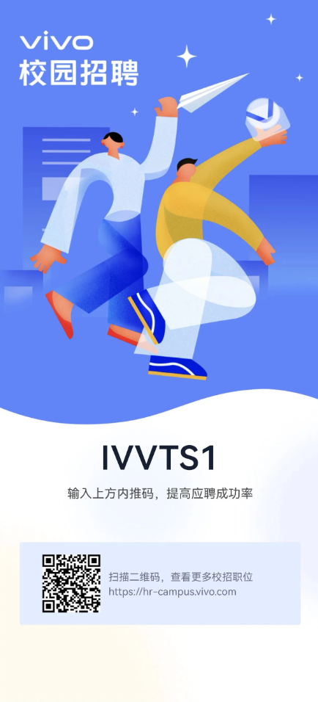
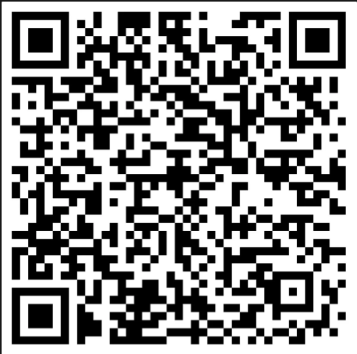
企业内推码

Slide 19
企业内推码
阿里巴巴 - 云计算岗定向内推

Slide 20
更多大厂内推码

Slide 21
更多大厂内推码
拼多多内推码：kFPRmYkrxl （在拼多多招聘官网https://careers.pddglobalhr.com/campus/ 使用）
小红书推荐码: YA934Q9R5WIY，内推码仅适用于校招内推（官网上写明【应届生招聘】的才可以填写）及微信小程序绑定关联
网易游戏客户端方向内推，可以在官网投递简历后联系我微信，我找那位大佬在网易内推系统里帮你推荐

Slide 22

Thanks For Watching

